Slide 1
臨床路徑之推展
壢新醫院
黃金蓮 副院長

Slide 2
臨床路徑推行的背景源於
當今健康照護系統追求的目標
----品質、費用、有效性

Slide 3
產業界
品質促進理論
﹝Quality Improvement Theory﹞
醫療界
照顧管理
﹝Care Management﹞
臨床路徑

Slide 4
臨床路徑的定義
醫療團隊內一組專業成員
針對某種疾病或某種手術方法
制定一套治療模式
讓病人由入院到出院
皆依此模式接受治療

Slide 5
臨床路徑的目的
發展一套最適當、最具成本效益的治療模式
醫療品質的維持與改善
減少醫療照護上不必要的差異
促進醫療團隊內成員的合作無間
強調持續性醫療照護
醫療成本的控制
醫療糾紛的預防
病患滿意度的提昇

Slide 6
臨床路徑之實施
對主治醫師而言
發展出該疾病的最佳治療模式
對住院醫師而言
可為臨床訓練的教學指引
對護理人員而言
可由臨床路徑預先得知對病患應提供的護理服務及預後
對病患而言
可得到一定品質的醫療照護、縮短住院日、減輕醫療費
用負擔、降低併發症

Slide 7
壢新醫院臨床路徑之推展辦法
★2006.11.23品管處制定推展辦法
★至2006年底完成6條醫護版臨床路徑
及1條病人版臨床路徑。

Slide 8
壢新醫院臨床路徑推動團隊
醫療品質審議委員會
臨床路徑推動小組
召集人：黃忠智 副院長
執行秘書：黃金蓮顧問
醫務部
護理部
麻醉科
品管處
復健科
手術中心
社工科
醫事處
營養科
病檢科
E化管理處

Slide 9
2006年第一階段臨床路徑各組成員-12/4 陸續上線
科別
路徑名稱
Leader
變異管理員(NP/R)
路徑管理員
(護理人員)
路徑專員
(醫務處)
路徑推動、
監督
(品管處)
直肛外科
痔瘡切除術(12/4醫囑單上線)
陳子安代理主任
許雅惠
范春香
蔡誠智
黃淑茹
神經外科
手汗症(12/6會談表單內容)
楊之東部長
許雅惠
范春香
蔡誠智
黃淑茹
慢性硬腦膜下血腫
楊之東部長
許雅惠
范春香
蔡誠智
黃淑茹
骨科
人工髖關節置換術(12/7會談表單內容)
施秉鋈部長
黃淑蘭
廖淑卉
蔡誠智
黃淑茹
人工膝關節置換術
施秉鋈部長
黃淑蘭
廖淑卉
蔡誠智
黃淑茹
整形外科
掌骨骨折
黃新生主任
許雅惠
廖淑卉
蔡誠智
黃淑茹

Slide 10
第二階段臨床路徑各組成員
科別
路徑名稱
Leader
變異管理員(NP/R)
路徑管理員
(護理)
路徑專員
(醫務處)
路徑推動、
監督
一般外科
股及腹股溝疝氣
修補術
葉倫斌主任
黎秋美
范春香
蔡誠智
謝麗雯
泌尿外科
內視鏡碎石術
（輸尿管結石）
劉善居主任
陳秉倫
范春香
蔡誠智
陳淑怡
腸胃內科
B型肝炎治療指引
賴欣汶醫師
陳嘉凌
曾證凌
陳禹伶
陳韻宜
上腸胃道出血
治療指引
賴欣汶醫師
林莉芬
曾芷華
陳禹伶
陳韻宜
神經內科
腦梗塞合併高血
脂治療指引
陳右緯主任
陳淑媛
曾證凌
陳禹伶
劉恆如
腦出血治療指引
陳右緯主任
陳美倫
曾芷華
陳禹伶
劉恆如
備註：內科指引或路徑由Leader決定

Slide 11
第三階段臨床路徑
科別
路徑名稱
Leader
心臟內科
心導管
陳建中主任
胸腔內科
肺炎/氣喘
粘春東主任
新陳代謝科
黎裕昌醫師
腎臟科
APN
陳建隆醫師
感染科
蜂窩組織炎
陳煥昇代理主任
婦產科
C/S
王漢州主任
小兒科
AGE/肺炎
薛常威主任

Slide 12
推行步驟
1.成立跨科部推動小組
2.確立該小組組織架構、職責與各科部
負責人
3.選定欲推行之疾病或處置
4.建立發展流程
5.正式施行
6.效果評值

Slide 13
選定欲推行臨床路徑之考量因素
已列為健保給付中之論病例計酬項目
個案數多
疾病單純較少併發症者
療程可模式化
具成本效益者

Slide 14
臨床路徑發展流程 (1)
階段 | 階段任務 | 發展內容
一. | 建立各專科 流程，並找 出臨床結果 指標 | (1)閱讀病歷，找出現行照護藍圖 (2) 定出可反應照護結果的出院指標 (3)閱讀相關文獻以支持所設計之專 科流程 (4)考慮此標準之實際可行性
二. | 整合路徑單張與病歷記錄 | 決定是否以路徑單取代部份病歷記錄 ，以免重覆書寫，並簡化病歷

Slide 15
臨床路徑發展流程 (2)
階段 | 階段任務 | 發展內容
三. | 統合各專科流程與指標於路徑中 | 醫護管理員會同其他專科同仁共同討論路徑內容
四. | 發展路徑記錄格式及變異單內容 | 參照標準格式設計路徑記錄單及變異單
五. | 臨床路徑單試用 | 向相關同仁說明宣導 進行臨床試用
六. | 修改並確立格式 | 彙整及分析試用資料並修正 確認路徑單及變異單內容

Slide 16
臨床路徑之套裝組合
1.預印醫囑單
◎入院醫囑,含入路徑之 inclusion &
exclusion criteria
◎手術後醫囑
◎出院醫囑
2.醫護版臨床路徑單
3.病人版臨床路徑單
4.變異記錄單

Slide 17
臨床路徑醫囑單〈範例〉

Slide 18
臨床路徑分類項目
橫軸顯示日期或時間
縱軸顯示醫療處置及照護項目
監測/評估
檢驗
治療
術前準備/術後照護
藥物
活動﹝p r n﹞
排泄﹝p r n﹞
飲食﹝p r n﹞
護理指導
出院計劃
諮詢轉介
其他事項
變異

Slide 19
臨床路徑項目及內容 (1)
項 目 | 定 義 | 內 容
監測/評估 | 醫護人員對病患的觀察、測量或理學檢查 | 生命徵象、入院評估 、輸出輸入量、胸痛 、產兆、末梢循環等
檢驗 | 醫療人員利用特殊儀器對檢體或某項身體功能進行檢驗或測量 | 實驗室檢查、X光、心電圖、超音波、胎兒監視器……等
治療 | 醫師為病患施行之 醫療措施 | 麻醉、手術、換藥、插管、建立靜脈管路 、氧氣吸入……等

Slide 20
臨床路徑項目及內容 (2)
項 目 | 定 義 | 內 容
術前/術後照護 | 護理人員依醫囑或獨立判斷所執行的術前術後照護活動 | 腸道準備、同意書填寫、傷口護理、導管管護理……
藥物 | 各種途徑之藥物給予 | 大量點滴、小量靜脈注射、肌肉注射、點眼藥、給口服藥…等
活動 | 病患肢體或身體活動之 醫囑或護理計劃 | 臥床、翻身、床上坐、 起30度……等

Slide 21
臨床路徑項目及內容 (3)
項 目 | 定 義 | 內 容
飲食 | 病患飲食之 醫囑或護理計劃 | 治療飲食、禁食….
排泄 | 病患之排泄醫囑或護理計劃 | 腸道訓練、膀胱訓練….
諮詢轉介 | 他科照會 | 麻醉、營養、呼吸治療、復健、社工等照會
護理指導/出院規劃 | 病患治療流程說明及自我照顧知識指導 | 疾病及手術方式說明、居家照顧….
其他 | 以上未列之活動

Slide 22
經尿道前列腺切除術護理監測觀察記錄表 〈範例〉
臨床路徑代碼:
病患名條
日期 | 時間 | 尿管 置暢 | 小便自解 | 尿量 60ml ↑/ h | 尿色 | 膀胱痙攣 | 尿道口痛 | 滲尿 | 尿急 | 頻尿 | 解尿痛 | 其他 | 護 士 簽 名
*「」：有此現象 「X」：無此現象 「一」：不適評
*小便自解：「1」自解通暢，「2」尚未自解， 「3」解尿困難
*尿色：「1」黃色， 「2」茶色，「3」淡紅色， 「4」紅色

Slide 23
護理問題計劃表 〈範例〉
病患名條
起始日 /簽名 | 護理問題與措施 | 結束日 /簽名
 | 護理問題：體溫過高/感染 術後發炎反應脫水 其他 護理措施：予fever routine 處置 依醫囑給藥 給予增加蓋被或烤燈使用 監測生命徵象變化 協助收集檢體及生理徵兆以確定原因 維持身體舒適 適當水份攝取 其他 護理問題：排尿型態改變/ 解尿困難頻尿尿管 留置 護理措施：

Slide 24
病人版臨床路徑〈範例〉

Slide 25
變異記錄單
查核內容：1.藥物(主要為抗生素)
2.術後併發症
3.飲食/排泄/活動
4.護理指導/復健
5.其他

Slide 26
前列腺切除術臨床路徑變異記錄單
出院日期： 年 月 日
跳出路徑：無  有，日期： 年 月 日
原因：
病患名條
一.藥物 1.針劑抗生素的使用 ---天數 | 無變異  有變異，原因：
---種類 | 無變異  有變異，原因：
---劑量 | 無變異  有變異，原因：
2.住院中口服抗生素的使用---天數 | 無變異  有變異，原因：
---種類 | 無變異  有變異，原因：
---劑量 | 無變異  有變異，原因：
3.出院口服抗生素的使用 ---天數 | 無變異  有變異，原因：
---種類 | 無變異  有變異，原因：
---劑量 | 無變異  有變異，原因：
4.其他 | 無變異  有變異，原因：

Slide 27
前列腺切除術臨床路徑變異記錄單 ( 續)
二.術後合併症 | 無變異  有變異，原因：
1.輸血>500ml | 無變異  有變異，原因：
2.持續N/S沖洗≧3天 | 無變異  有變異，原因：
3.意識改變 | 無變異  有變異，原因：
4.低血鈉症 | 無變異  有變異，原因：
5.急性腎衰竭 | 無變異  有變異，原因：
6.其他： | 無變異  有變異，原因：
三.其他： | 無變異  有變異，原因：
簽章：

Slide 28
前列腺切除術臨床路徑變異記錄單
出院日期： 年 月 日
跳出路徑：無  有，日期： 年 月 日
原因：
病患名條
一.監測評估 1.住院天數 6天 | 無變異  有變異，原因：
2.出院時體溫≦37.5 °C | 無變異  有變異，原因：
3.出院時引流管拔除 | 無變異  有變異，原因：
4.其他： | 無變異  有變異，原因：
二.飲食排泄活動 1.水份攝取>2000cc | 無變異  有變異，原因：
2.尿管拔除後解尿困難 | 無變異  有變異，原因：
3.解尿困難 | 無變異  有變異，原因：
4.尿失禁 | 無變異  有變異，原因：
5.嚴重血尿 | 無變異  有變異，原因：
6.其他： | 無變異  有變異，原因：

Slide 29
前列腺切除術臨床路徑變異記錄單 ( 續)
三.護理指導/復健
1.出院時病人或家屬對飲食及水份攝取了解 | 無變異  有變異，原因：
2.出院時病人或家屬了解排便及排尿注意 事項 | 無變異  有變異，原因：
3.出院時病人或家屬了解藥物服用方式 | 無變異  有變異，原因：
4.出院時病人或家屬了解活動及性生活注意 事項 | 無變異  有變異，原因：
5.出院時病人或家屬對諮詢途徑了解 | 無變異  有變異，原因：
6.其他： | 無變異  有變異，原因：
四.其他： | 無變異  有變異，原因：
簽章：

Slide 30
變異原因代碼 (1)
A.病人因素
1.緊急手術/生產
2.術前合併症 (comorbidity)
3.感染
4.引流量或分泌物異常
5.生命徵象不穩定
6.手術部位疼痛
7.過敏反應
8.特殊不適：
9.術後合併症 (complication)
10.不配合 11.其他：

Slide 31
變異原因代碼 (2)
B.醫師因素--- 1.更改醫囑
2.未開醫囑
3.未註明開藥原因
4.未執行醫療處置
5.延遲手術/檢查
6.其他：
C.護士因素--- 1.未告知醫師病情
2.未執行醫療處置
3.未記錄
4.其它：

Slide 32
變異原因代碼 (3)
D.系統因素---1.檢體受理時間受限
2.儀器/電腦故障
3.藥物未送達
4.其他：
E.其他因素---1.行政人員未執行
2.工友未執行
3.其他人員未執行
4.家屬不配合
5.其他 ：

Slide 33
記錄方式
◆護理記錄方式：彈性運用空白處，當有變異發生時
直接在相關欄位寫下護理處置；但若病人的問題較
複雜，可比照原先的記錄方式寫在護理記錄上
◆變異記錄方式：變異發生的原因若屬於病人因素，
將原因寫在路徑變異的欄位中，若變異原因是
醫師、護士、環境、其他等因素，為避免法律爭議，
請務必另外寫在臨床路徑記錄單內
◆變異記錄單的原因分類尚未穩定，請各單位書寫
原因仍以為陳述，勿用代碼，以便收集變異原因，
進行分類修改

Slide 34
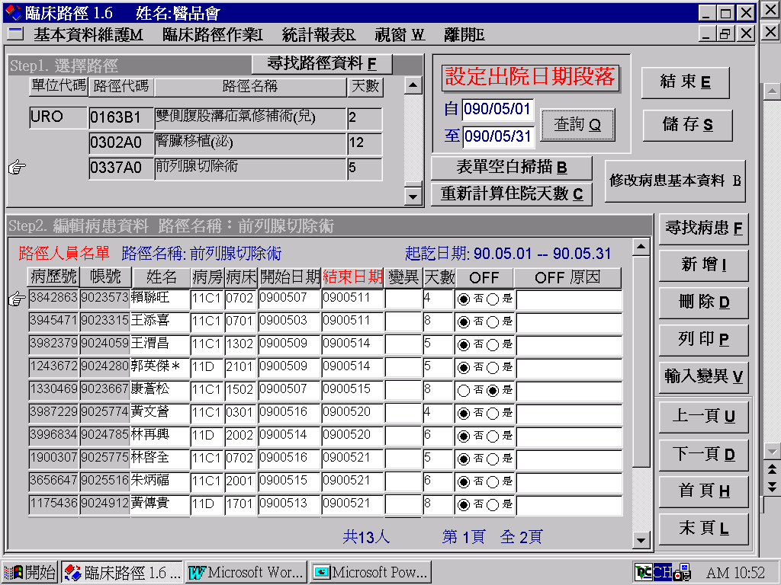

Slide 35
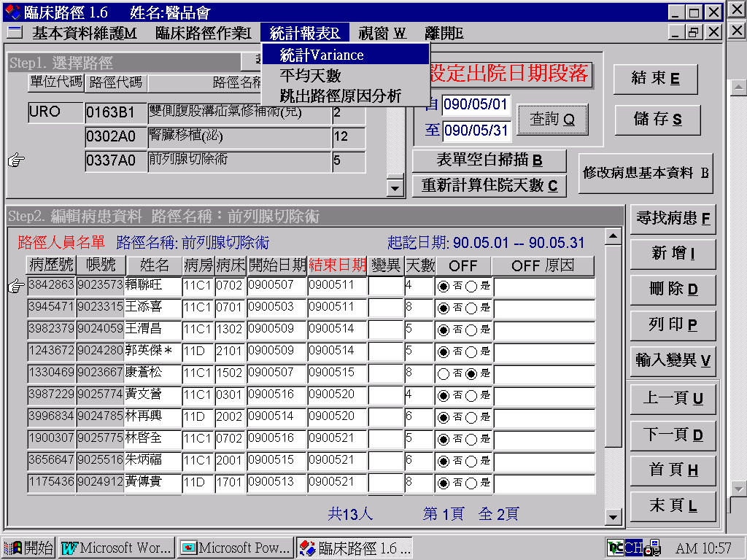

Slide 36
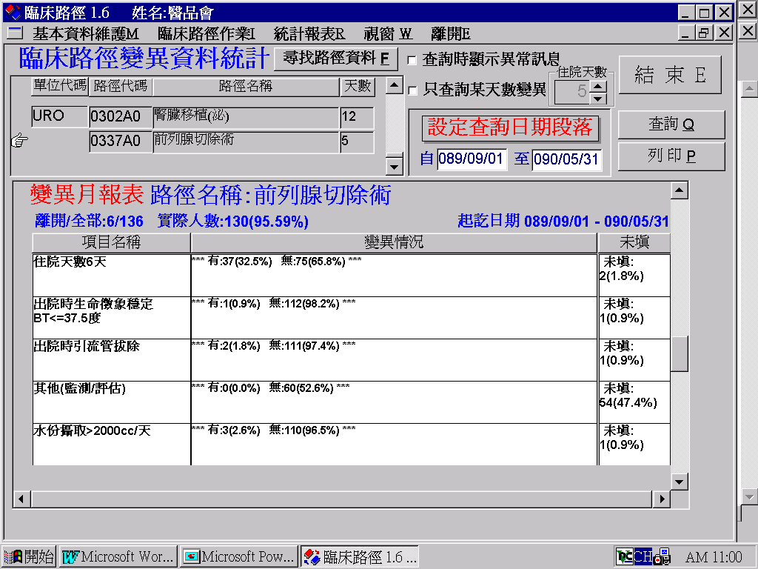

Slide 37
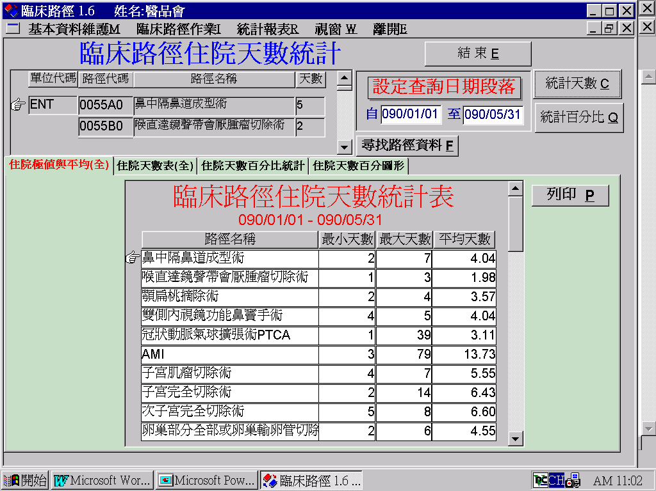

Slide 38
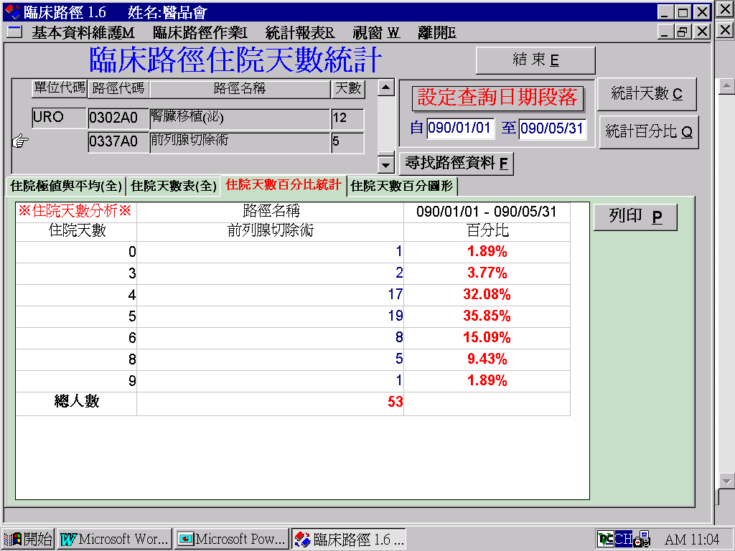

Slide 39
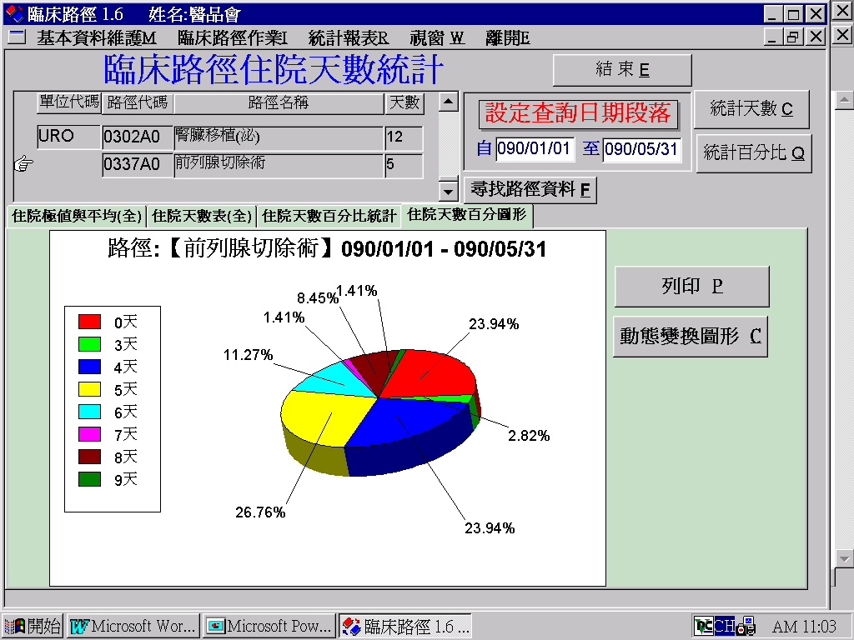

Slide 40
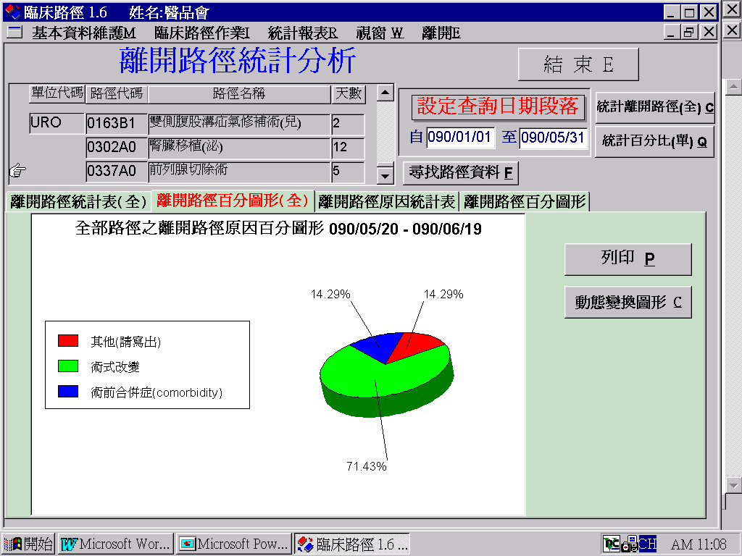

Slide 41
實施臨床路徑遭遇之困難與因應措施
同仁對路徑及健保相關規定之瞭解 (宣導、教育)
病患對住院日縮短之接受度 ( 設計病人版臨床路徑)
科部間之溝通協調 (藥費分析於院務會議中呈現)
檢驗、檢查不完整 (線上監測系統)
路徑單張填寫不完整 (列入單位品管活動)

Slide 42
*** CASE PAYMENT 執行監測 ***
病歷號: DRG碼: 0290A Thyroid 完成日: / /
應完成基本率: 065% 目前執行比率: 約 047 %
標準住院日數: 005 目前住院日數: 002
定額費用 : 33600 目前累計費用: 2635
核實比率 : 005%
上限金額 : 52500
* * 必要項 * * * * 基本項 * *
應完成數 : 004 應完成數 : 016
已執行數 : 000 已執行數 : 014
尚未執行數 : 004 尚未執行數 : 002
已開單數 : 000 已開單數 : 000
未開單數 : 004 未開單數 : 002
最後更新時間 : 891002-10:43 若要更新 , 請按PF10 更新
PF1: 查詢未完成必要項目 PF5:查詢未完成基本項目

Slide 43
臨床路徑評估指標
1.住院日數：平均天數、實際天數
2.醫療品質指標：死亡率、感染率、合
併症、 十四天再住院率
3.滿意度：外部顧客滿意度(病患)
內部顧客滿意度(員工)
4.費用分析：健保申報費用、得核實申
報比率分析、核減率分析
5.變異原因分析

Slide 44
剖腹產臨床路徑之成效探討 ( 陳燕鈴護理師 86年)
1.藥費： 4114元 → 1446元 (↓ 60.1%)
2.醫療照護：術前CBC完成率 77% → 84%
術前出血時間完成率 77% → 100%
術前尿液分析完成率 77% → 100%
換藥完成率 92% → 100%
會陰沖洗完成率 92% → 100%
3.護理記錄時間：白班 86分 → 27分 (平均↓ 55% )
小夜 95分 → 39分
大夜 68分 → 46分

Slide 45
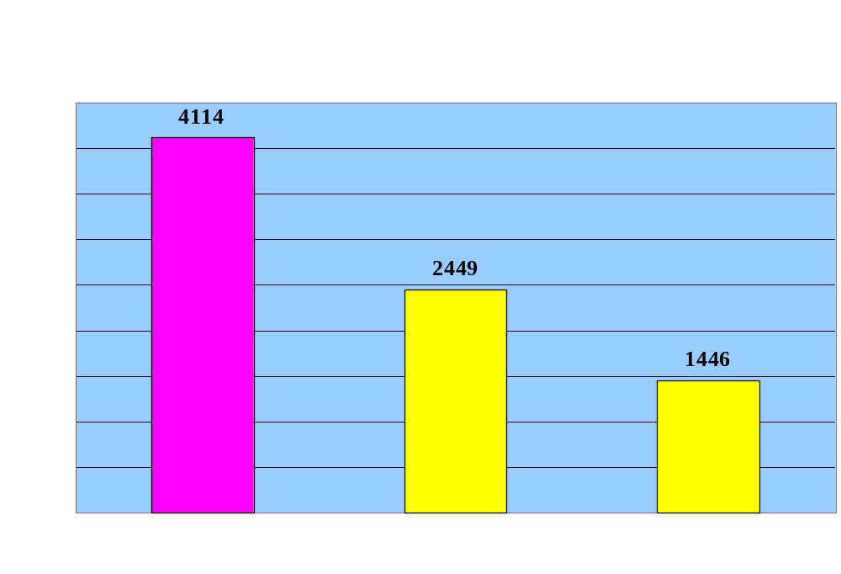
剖腹產臨床路徑之成效探討(1)
例:控制藥物費用
64.9%

Slide 46
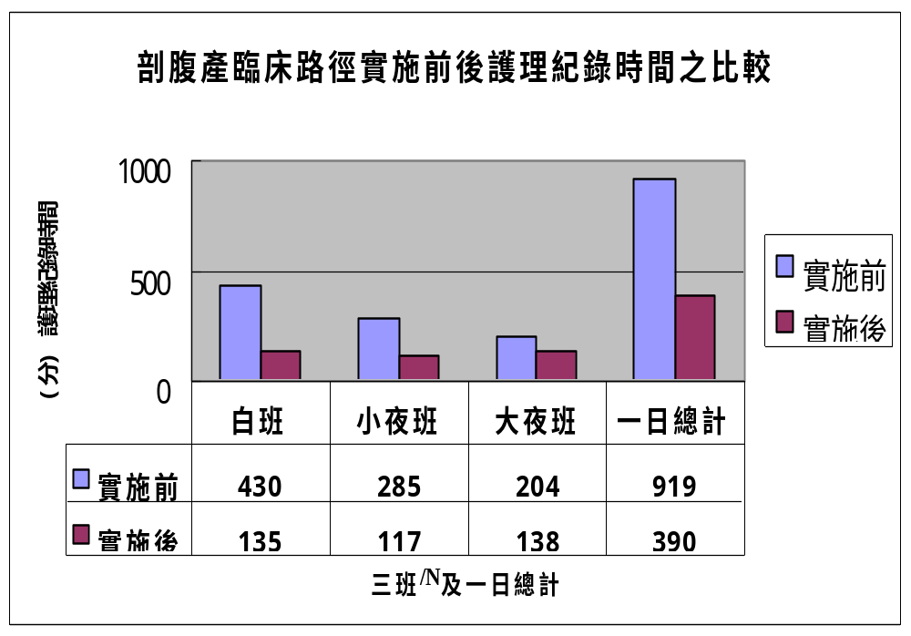
剖腹產臨床路徑之成效探討(2)
57.6%

Slide 47
腹腔靜膽囊切除臨床路徑之成效探討
(黃金蓮副主任 87年)
整體照護滿意度：實施前後無明顯差異
四項照護服務優於實施前：
告知午夜12時起禁食、術前排空膀胱、
術後排尿情形、出院時檢查傷口
(原因：路徑明列這些項目，加強注意)
2.出院抗生素帶藥明顯減少

Slide 48
乳房切除術臨床路徑之成效探討
(黃俊升醫師 87年)
1.住院天數：實施後↓0.797天
2.住院醫療費用：實施後↓8156.3元
3.醫療品質指標(術後併發症、麻醉併發症、14天
再入院率、術後輸血率、術後48小時死亡率)：
實施前後無顯著差異
4.病患滿意度：實施後↑
5.醫師：工作效率↑但挑戰性↓
6.護理人員：工作滿意度實施後↑

Slide 49
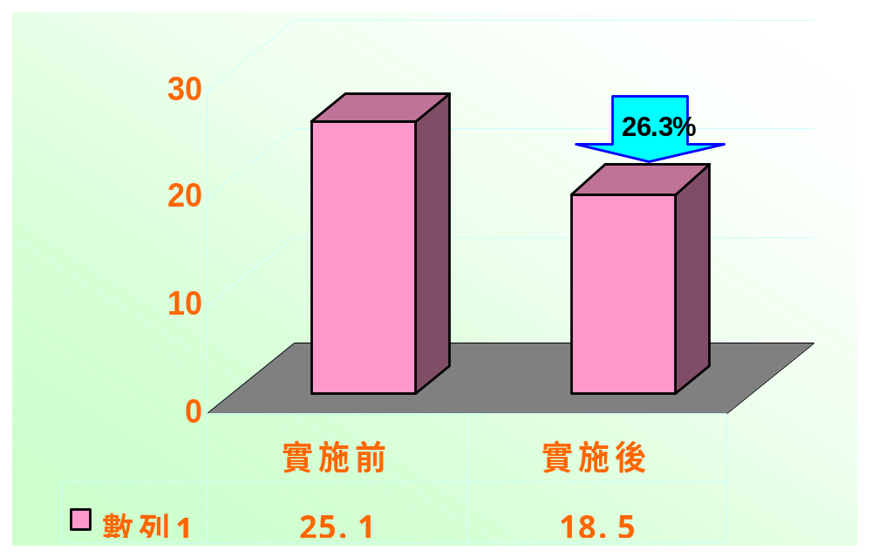
腎臟移植臨床路徑醫療費用效益評值(1)
天
住院天數
個案數：實施前70位，實施後237位(90-93年)

Slide 50
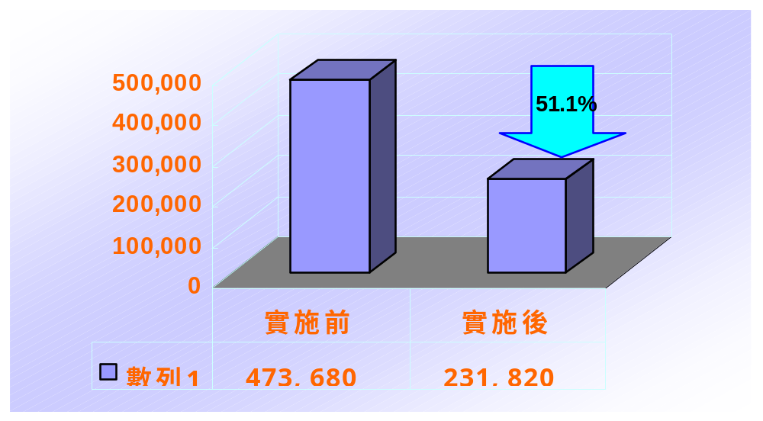
腎臟移植臨床路徑醫療費用效益評值(2)
元
總費用
個案數：實施前70位，實施後237位(90-93年)

Slide 51
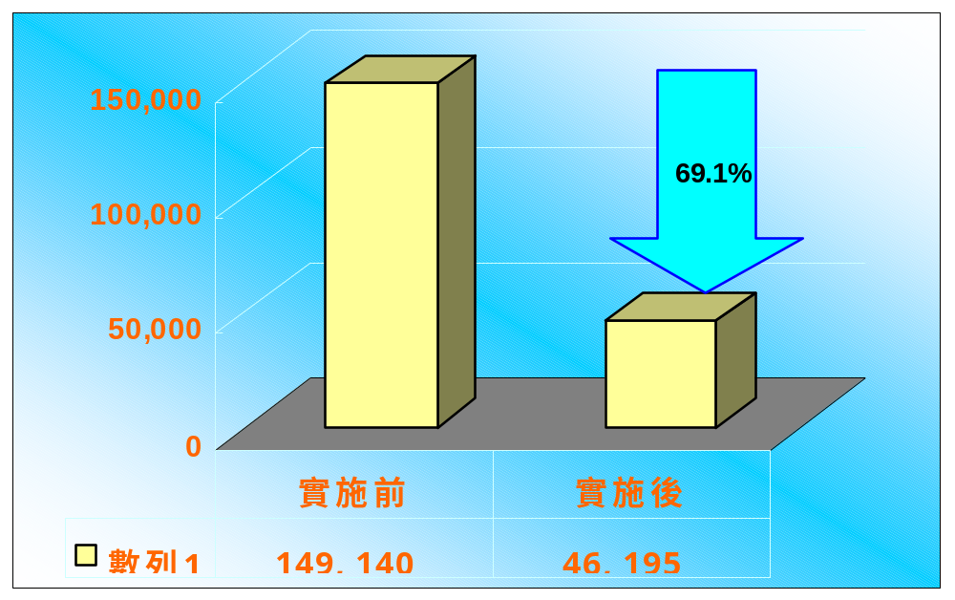
腎臟移植臨床路徑醫療費用效益評值(3)
元
藥費
個案數：實施前70位，實施後237位(90-93年)

Slide 52
醫護人員對實施臨床路徑的看法1
項目 護理人員 醫師 Mann-Whitney 檢定
Mean(SD) Mean (SD) Z值 P
N 22 17
增進您與病 2.82 (0.50) 2.18 (0.64) -3.096 0.002*
人家屬的溝通
增進您與醫 3.05 (0.58) 2.53 (0.72) -2.222 0.026*
護同事的溝通
照護步驟更 3.59 (0.50) 3.12 (0.49) -2.678 0.007*
有計劃的執行
引導醫療 3.50 (0.60) 2.94 (0.43) -3.026 0.002*
團隊確實執行每日照顧

Slide 53
醫護人員對實施臨床路徑的看法2
項目 護理人員 醫師 Mann-Whitney 檢定
Mean(SD) Mean (SD) Z值 P
使檢驗 3.45 (0.67) 2.71 (0.69) -3.113 0.002*
檢查在預期內完成
檢驗檢查 3.14 (0.71) 2.59 (0.62) -2.354 0.019*
報告時效性更好
使出院 3.41 (0.59) 2.94 (0.56) -2.380 0.017*
規劃在預期內完成
與病人 3.23 (0.43) 2.75 (0.58) -2.652 0.008*
家屬溝通出院事宜更容易

Slide 54
醫護人員對實施臨床路徑的看法3
項目 護理人員 醫師 Mann-Whitney 檢定
Mean(SD) Mean (SD) Z值 P
可作為新進 3.14 (0.47) 3.06 (0.56) -0.445 0.656
醫師提供照顧之指引
可作為新進 3.36 (0.58) 3.18 (0.39) -1.258 0.208
護士提供照顧之指引
對病人住院 3.23 (0.53) 2.88 (0.60) -1.820 0.069
天數的減少有助益
對醫療成本 3.23 (0.61) 3.00 (0.50) -1.278 0.201
的降低有助益
可簡化書面 3.64 (0.49) 2.59 (0.80) -3.920 0.000*
書寫作業

Slide 55
醫護人員對實施臨床路徑的看法4
項目 護理人員 醫師 Mann-Whitney 檢定
Mean(SD) Mean (SD) Z值 P
能充分掌控 3.23(0.53) 2.35(0.61) -3.950 0.000*
醫療照護品質
能及早辨識 3.09(0.43) 2.35(0.61) -3.857 0.000*
處理異常狀況
可提升您對 2.77(0.53) 2.25(0.68) -2.670 0.008*
病人照顧的滿意度
可提升病患 2.77(0.53) 2.19(0.66) -3.016 0.003*
對醫療照顧的滿意度

Slide 56

謝謝聆聽!
敬請指教!

